Slide 1
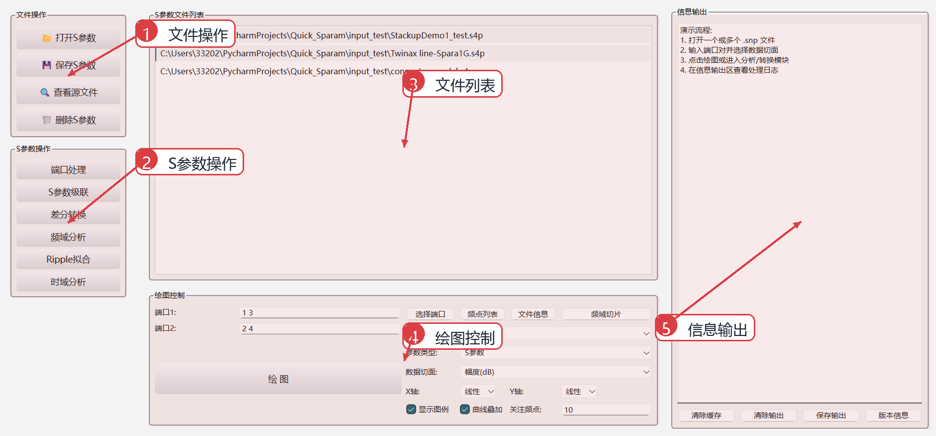
Quick_Sparam
功能介绍与使用指南
面向 RF S 参数文件的查看、端口处理、级联、差分转换、频域/时域分析和结果导出
适用文件：Touchstone .snp
核心对象：文件列表、端口对、数据切面、分析结果
建议流程：先检查端口，再进行绘图或批量分析

Slide 2
典型操作流程
从原始 Touchstone 文件到图形、转换文件和 Excel 报告。
1
导入文件
2
确认端口
3
快速绘图
4
分析转换
5
保存导出
打开一个或多个 .snp
端口名、顺序、阻抗
输入端口对与数据切面
频域、时域、级联、差分
保存 S 参数或 Excel
端口相关操作会生成新的网络对象，建议生成后立即查看文件信息或保存。
批量分析前先选中文件，确保端口排布方式与模型一致。
信息输出区会记录关键处理过程，便于复核和追溯。

Slide 3
主界面模块总览
红框和编号对应日常使用中最常触达的区域。

Slide 4
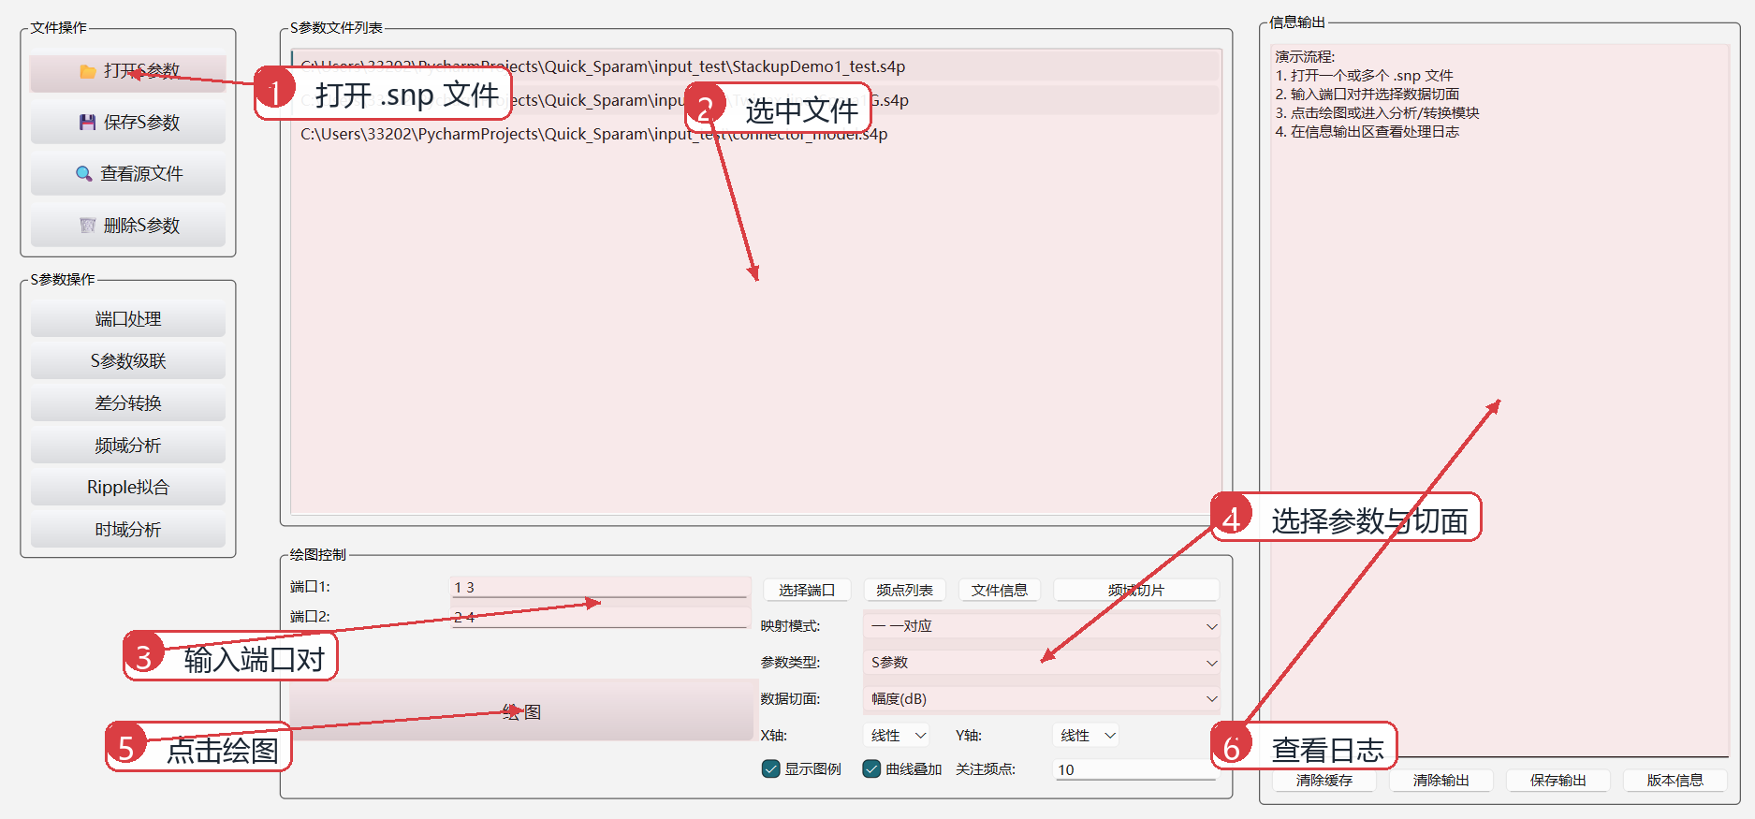
快速绘制一条 S 参数曲线
适合打开文件后快速检查插损、回损、相位、群延迟或 Z/Y 参数。

Slide 5
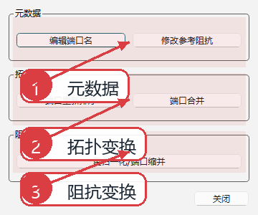
端口处理
先修正端口元数据，再做拓扑或阻抗变换，可以减少后续分析中的端口误配。
编辑端口名：为无端口名的模型补齐名称，便于选择器按名称填端口。
修改参考阻抗：只更新 Z0 标注，不重新归一化矩阵。
重排/合并/缩并：生成新的 S 参数对象，建议生成后查看文件信息。
推荐顺序：端口名 → 端口顺序 → 阻抗/缩并 → 保存结果

Slide 6
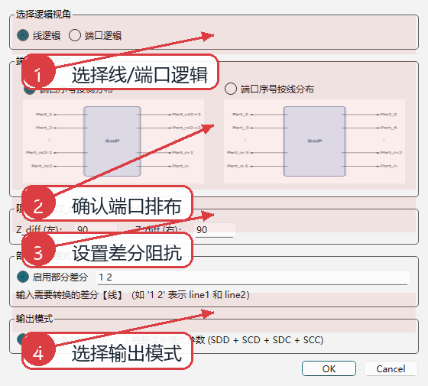
差分转换
支持按线逻辑或端口逻辑建立差分对，并选择只输出 SDD 或完整混合模式参数。
按侧/按线排布决定差分线的默认配对方式。
部分差分可只转换指定 line，适合混合单端与差分网络。
完整混合模式会保留 SDD/SCD/SDC/SCC，便于后续串扰诊断。

Slide 7
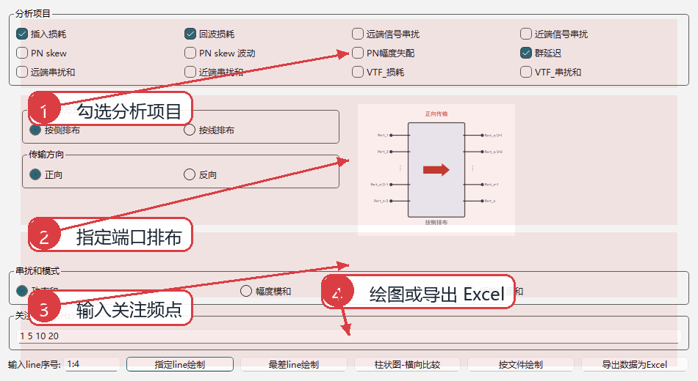
频域批量分析
面向插损、回损、串扰、PN skew、群延迟和 VTF 等指标的批量查看与导出。
先选中文件，再勾选需要的分析项目。
端口排布与传输方向会影响 line/串扰计算结果。
“指定 line/最差 line/横向比较”用于定位问题通道。
“导出数据为 Excel”用于交付报告或二次处理。

Slide 8
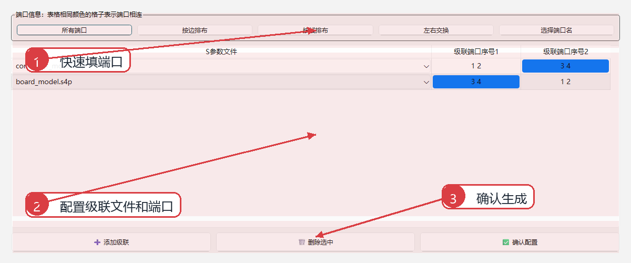
S 参数级联
通过表格指定相邻网络的连接端口，相同颜色的单元格表示连接关系。
每一行选择一个待级联的 S 参数文件。
右端口与下一行左端口数量必须一致。
可用“所有端口/按边排布/按线排布”快速填表。

Slide 9
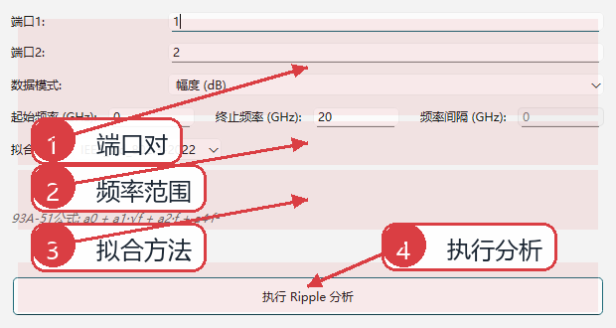
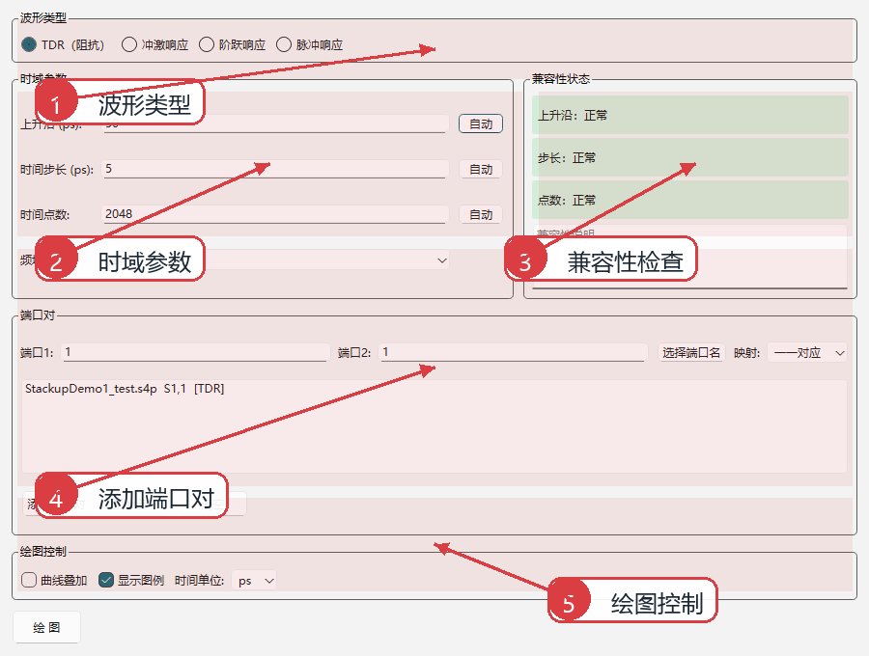
Ripple 与时域分析
分别用于频域曲线纹波评估，以及 TDR/冲激/阶跃/脉冲响应查看。
Ripple：输入端口对和频率范围，选择多项式、IEEE 802.3 或平滑函数拟合。
时域：选择波形类型后设置上升沿、步长、点数和窗口，兼容性状态会给出风险提示。
两类分析都建议先用主界面确认端口对，再进入对话框批量处理。

Slide 10
交付与复核建议
让结果可复现、可追溯、可复查。
保存转换后的 S 参数文件时，保留能说明处理动作的后缀。
Excel 结果用于报告正文，原始 .snp 与转换后 .snp 一起归档。
关键信息可从“文件信息”“频点列表”和信息输出区复核。
批量处理前确认端口排布图与实际封装/连接器拓扑一致。
文档生成脚本：C:\Users\33202\PycharmProjects\Quick_Sparam\docs\generate_usage_ppt.py
输出文件：Quick_Sparam_功能介绍与使用指南.pptx

